Slide 1
COUNTDOWN

Slide 2
5

Slide 3
4

Slide 4
3

Slide 5
2

Slide 6
1

Slide 7
SS&R
컴퓨터 공학과 정다비치, 김은기, 송성근

Slide 8
1. FIRST APP PLAN
MASTER휴대폰의 화면을 여러 대의 서브휴대폰과 PC로 전송
조작은 MASTER폰 에서만 가능하고 서브휴대폰에 반영 됨
MASTER휴대폰의 펜 기능 (드로잉 툴 기능 도입)
마스터 권한을 다른 휴대폰에 양도가능 (서버는 JAVA 서버)
서브 휴대폰은 화면 확대 및 축소 조작만 가능
서브 휴대폰에서 매크로 메시지를 MASTER휴대폰으로 전송가능

Slide 9
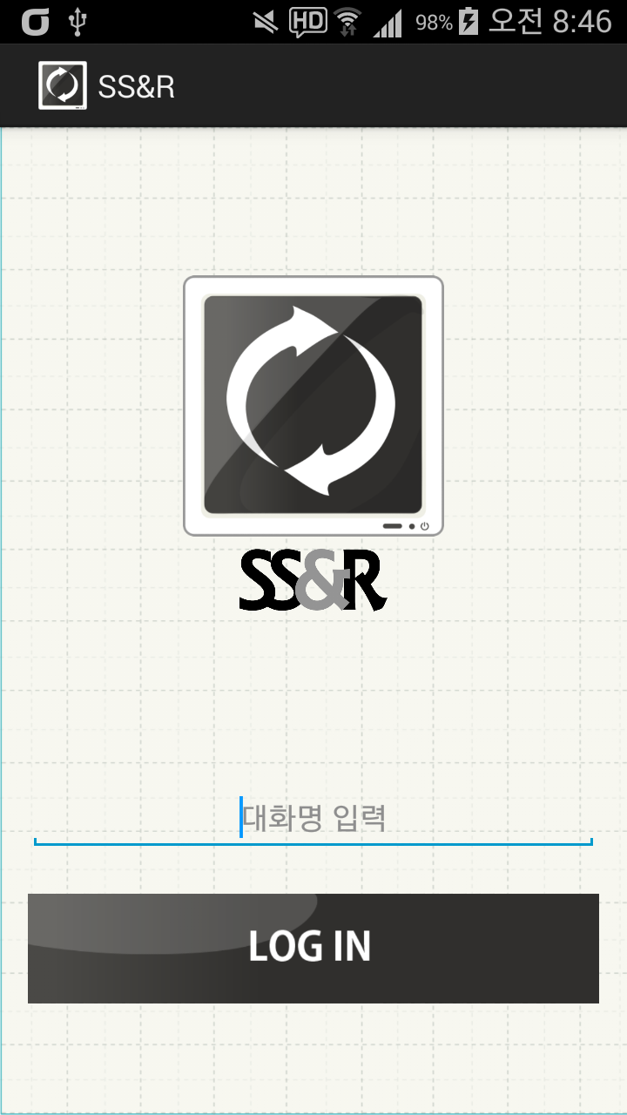
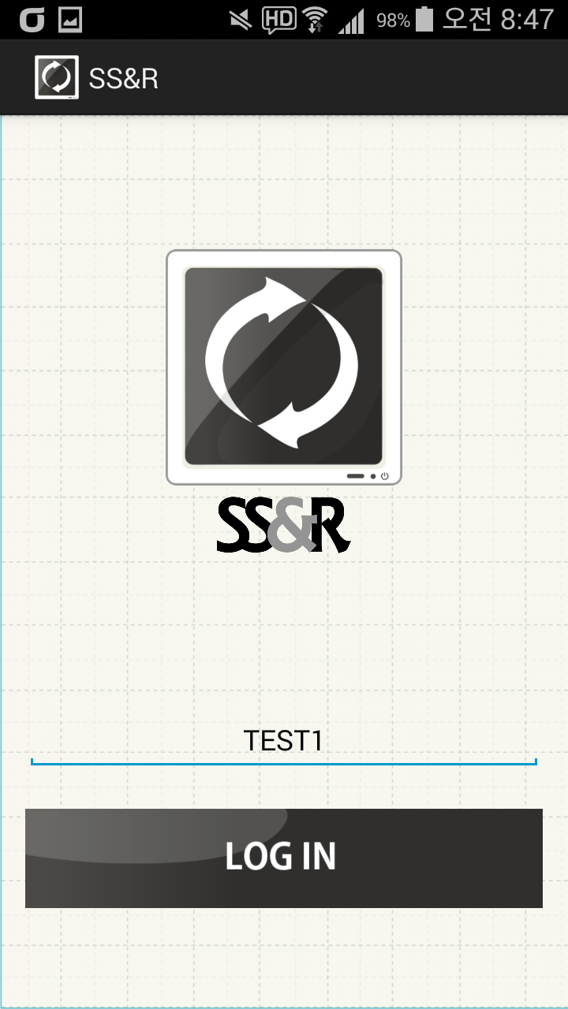
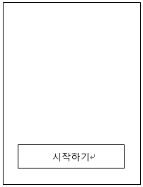
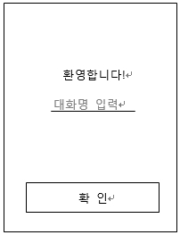

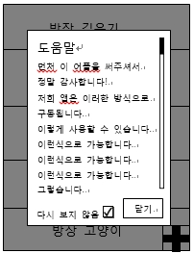
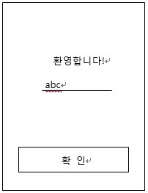


1. APP COMPARE (SETTING)

Slide 10
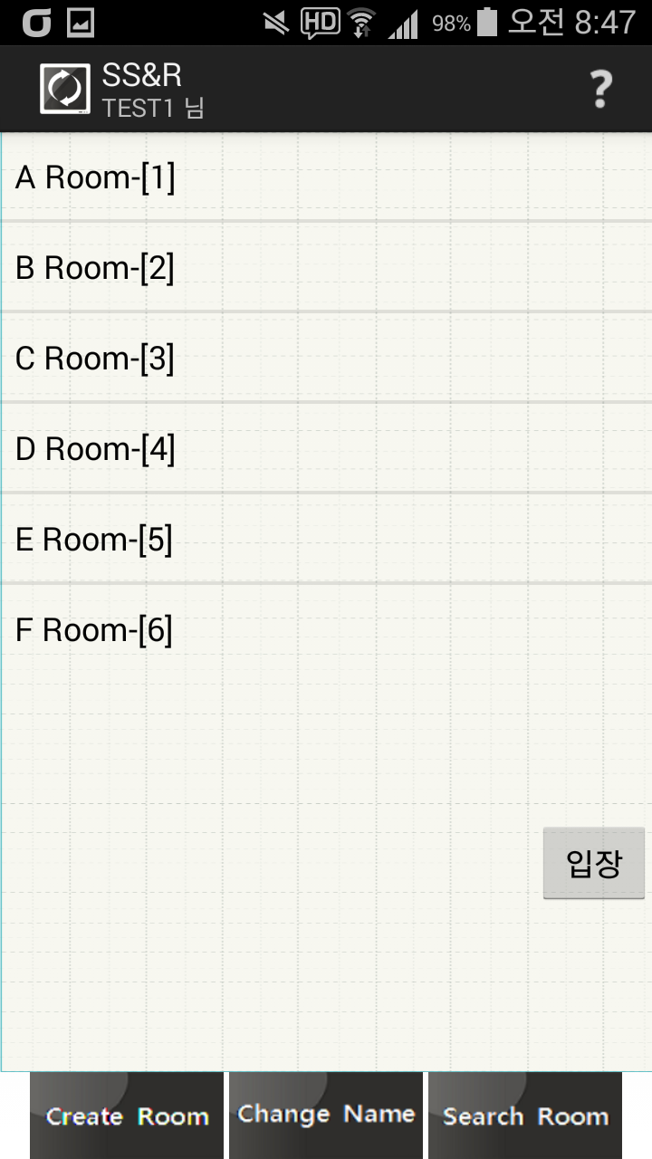
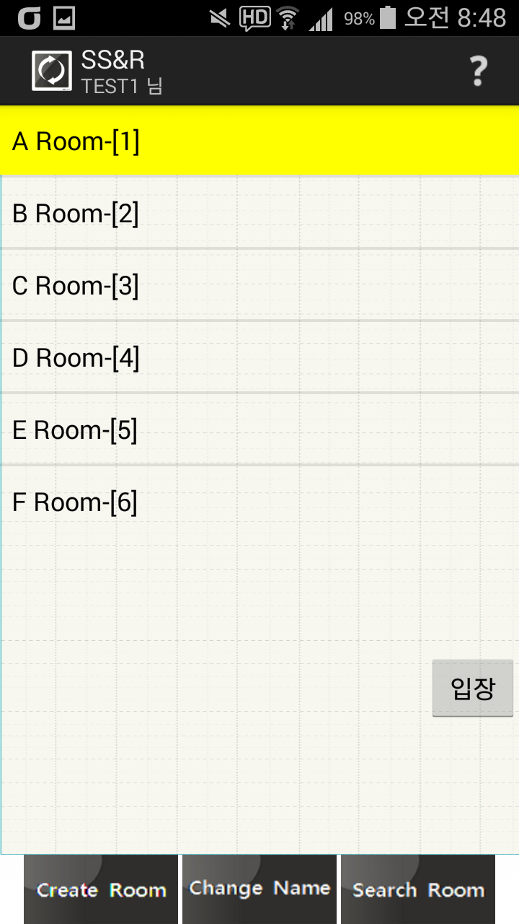
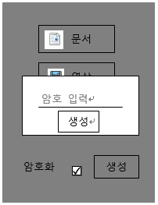
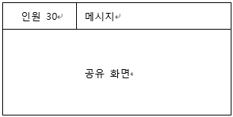
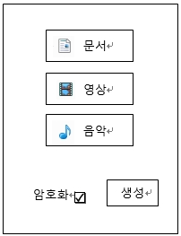
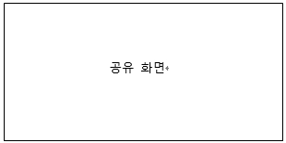
2. APP COMPARE (MASTER - SETTING ROOM 1)

Slide 11
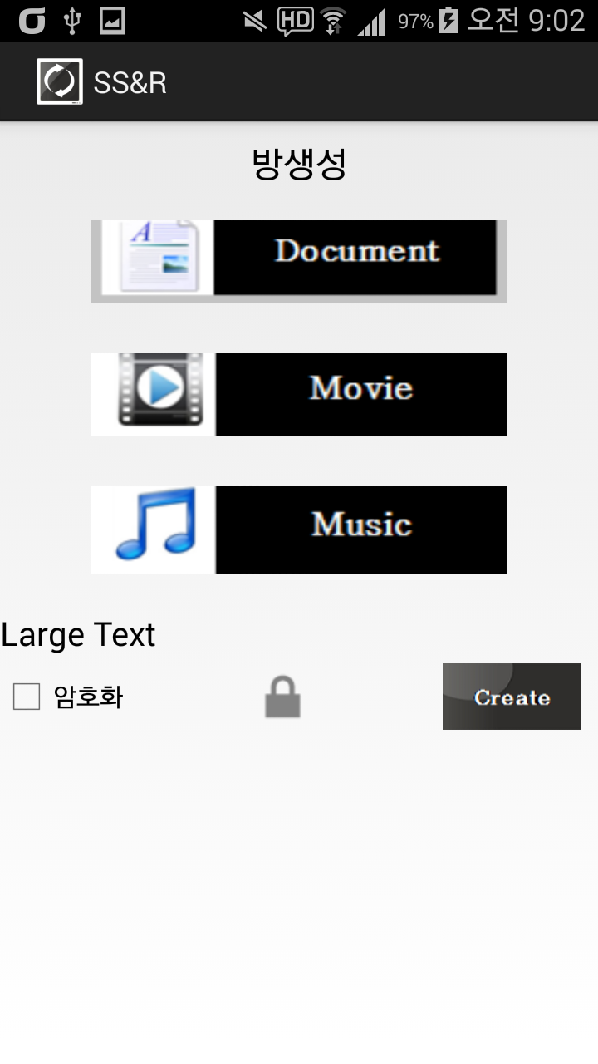
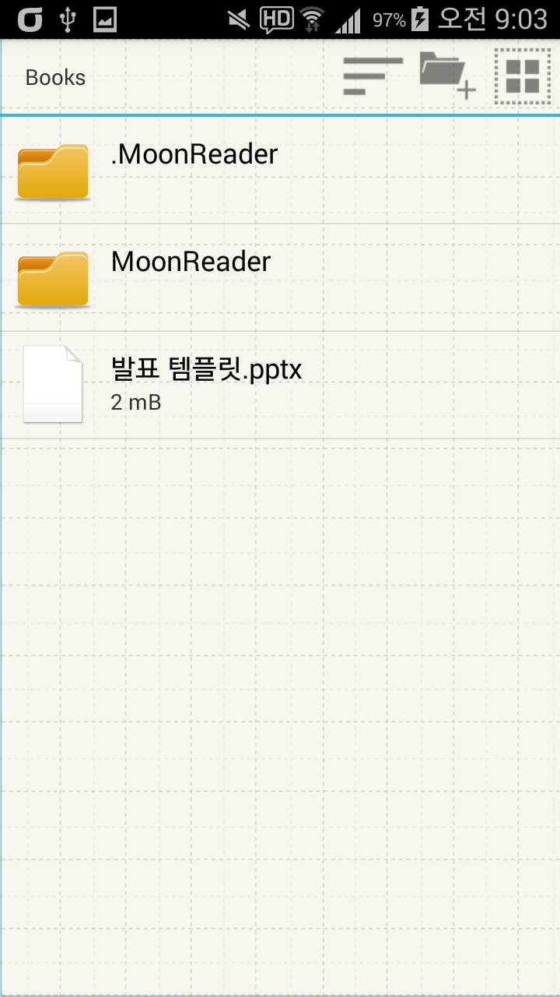
2. APP COMPARE (MASTER - SETTING ROOM 2)

Slide 12
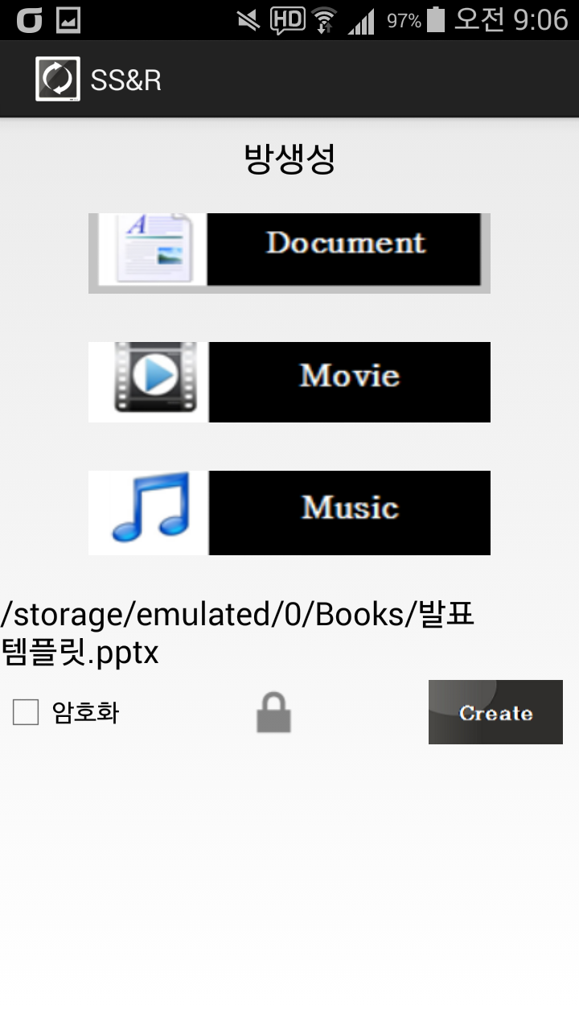
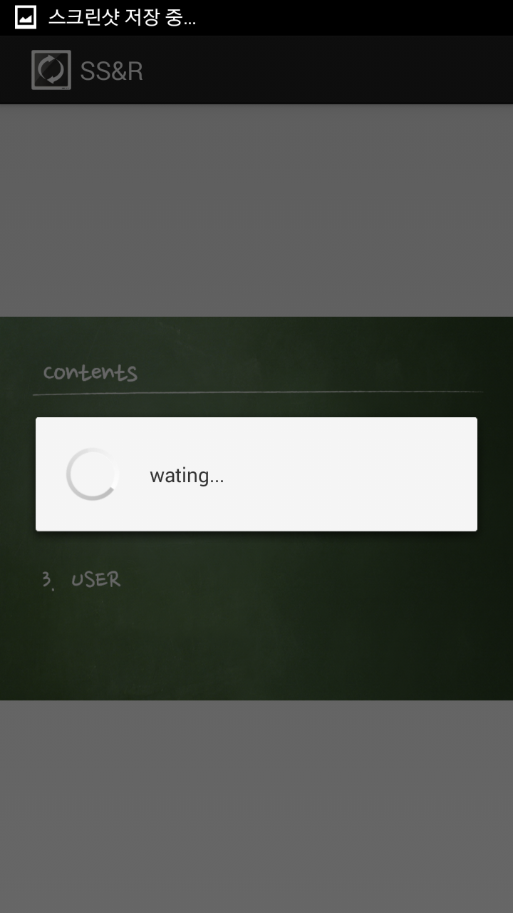
3. APP COMPARE (MASTER - SETTING ROOM 3)

Slide 13
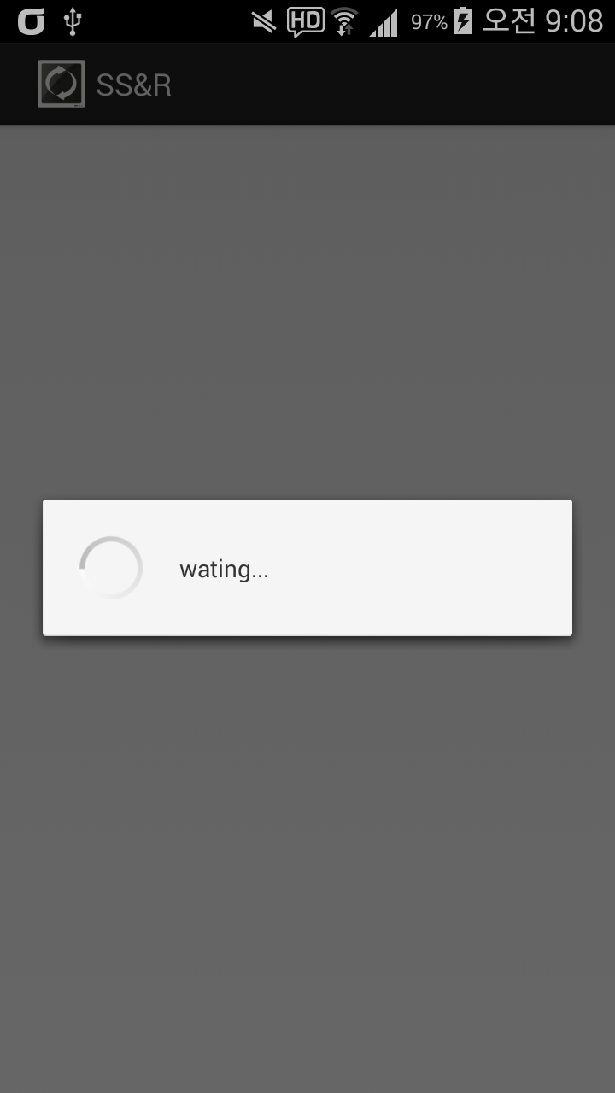
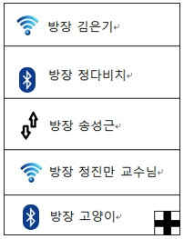
4.. APP COMPARE (SLAVE - ROOM 1)

Slide 14
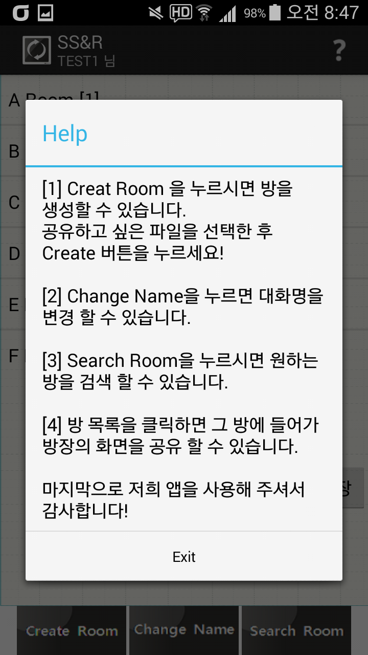
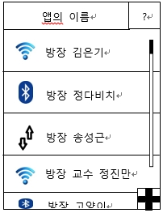
5. APP COMPARE (EX - HELP)

Slide 15
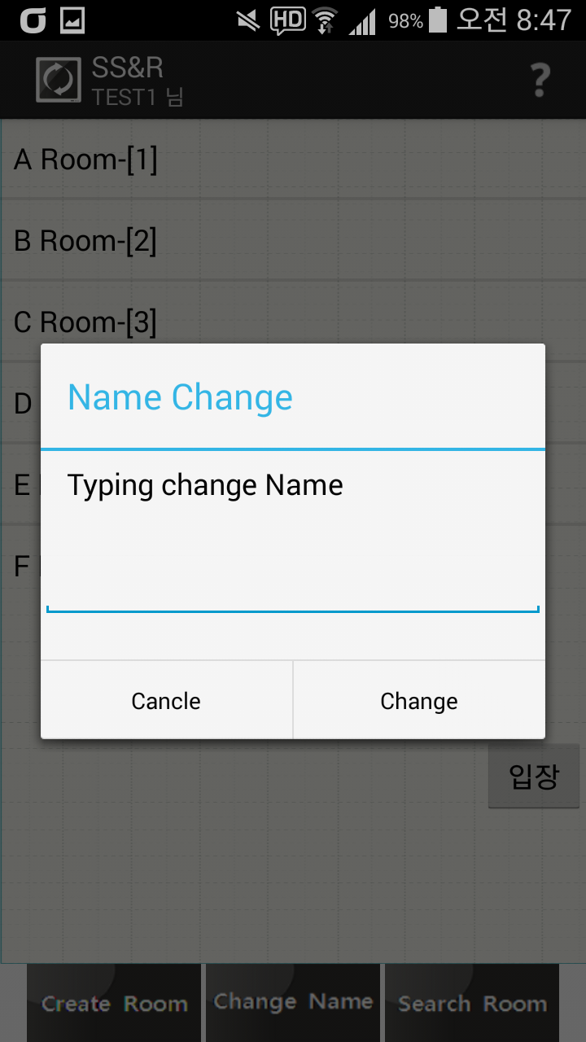
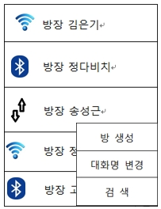
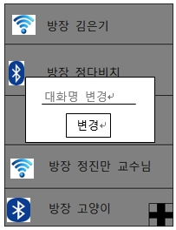
6. APP COMPARE (EX – CHANGE NAME)

Slide 16
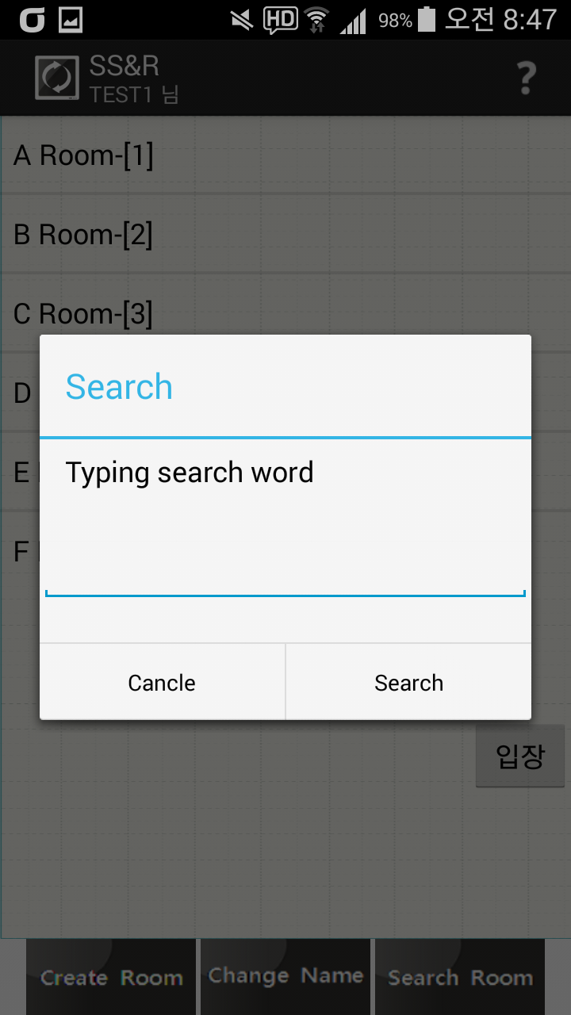
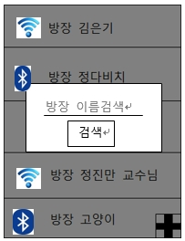
7. APP COMPARE (EX – SEARCH)

Slide 17
8. FINAL APP PLAN
MASTER휴대폰의 화면을 여러 대의 서브휴대폰과 PC로 전송
조작은 MASTER폰 에서만 가능하고 서브휴대폰에 반영 됨
MASTER휴대폰의 펜 기능 (드로잉 툴 기능 도입)
마스터 권한을 다른 휴대폰에 양도가능 (서버는 JAVA 서버)
서브 휴대폰은 화면 확대 및 축소 조작만 가능
서브 휴대폰에서 매크로 메시지를 MASTER휴대폰으로 전송가능

Slide 18
THANK YOU
THANK YOU

